Slide 1
Les membres du Bureau Directeur du GNVR
vous souhaitent une très
Bonne et Heureuse
Année 2023!
Avec quelques pensées
d’un vieux sage
colombien,
Jorge Annibal Torres,

Slide 2
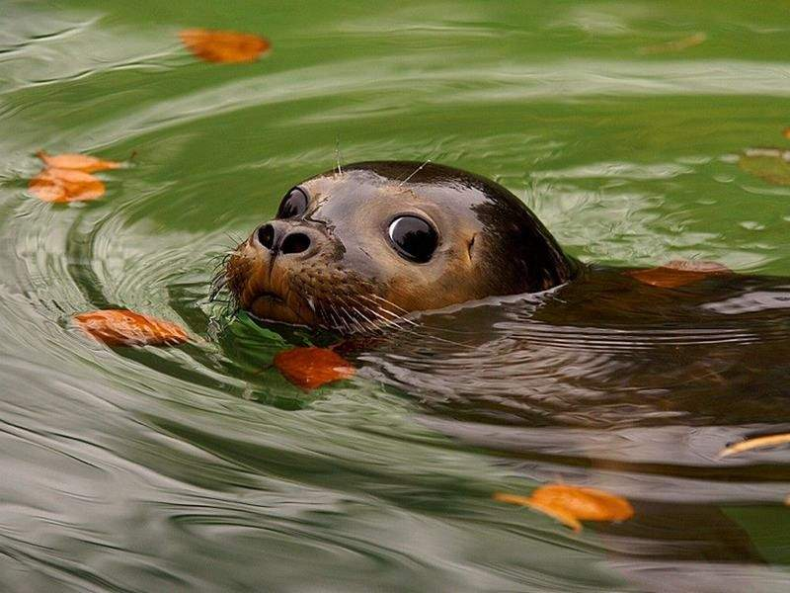
Résolutions pour 2023
Marche de 10 à 30 minutes tous les jours. Pendant
que tu marches, souris.
R.B.

Slide 3
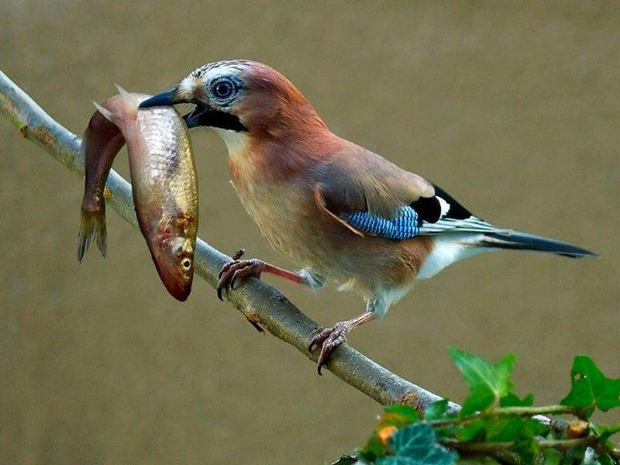
2. Assieds-toi en silence au moins 10 minutes chaque jour. Enferme-toi si nécessaire.

Slide 4
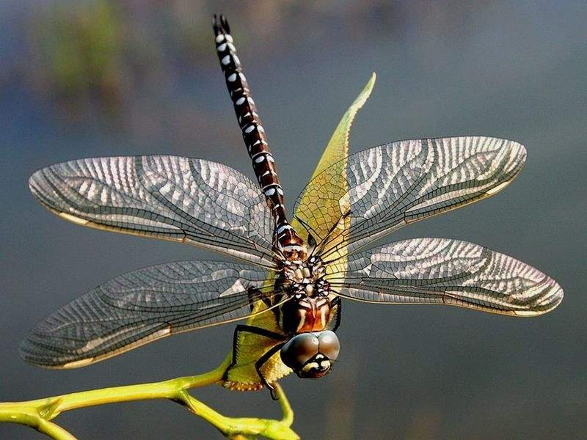
3. Écoute de la bonne musique tous les jours, c’est la nourriture de l’âme

Slide 5
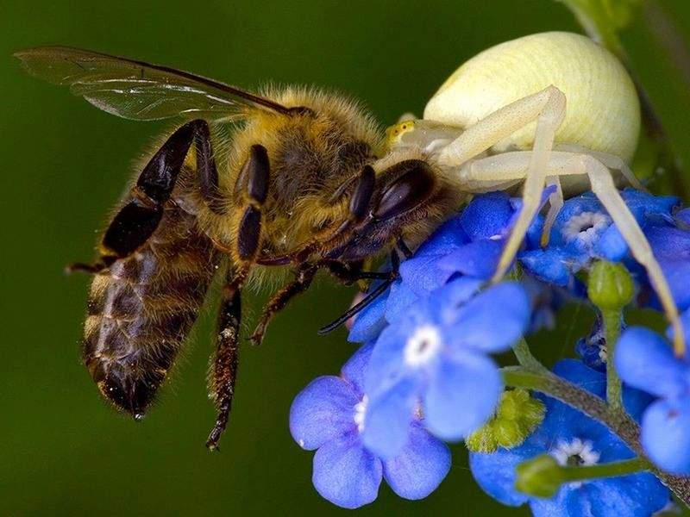
4. En te levant le matin, programme ta journée sans la surcharger.
Aujourd’hui, je ___________________

Slide 6
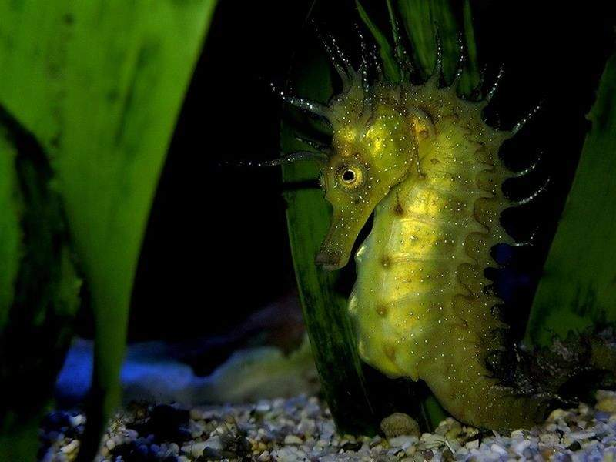
5. Fonde ta vie sur ces 3 E:
Énergie. Enthousiasme. Empathie.

Slide 7
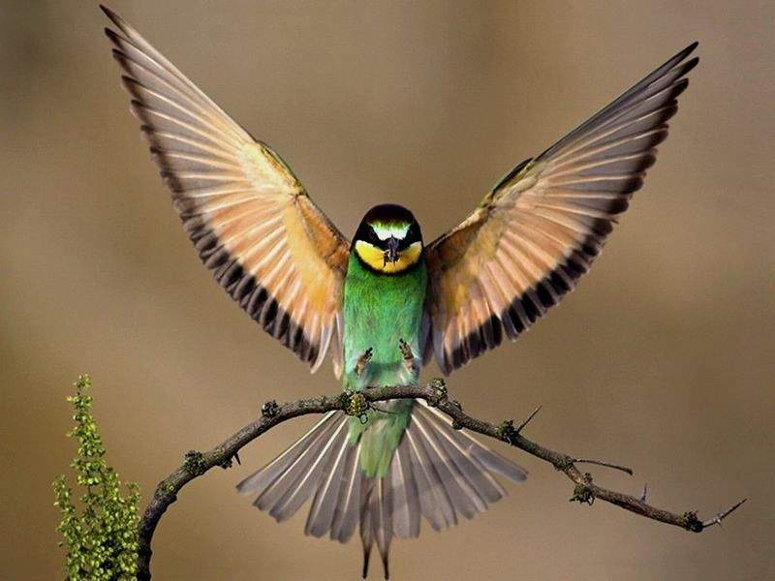
6. Divertis-toi avec plus de jeux que l’an
passé.

Slide 8
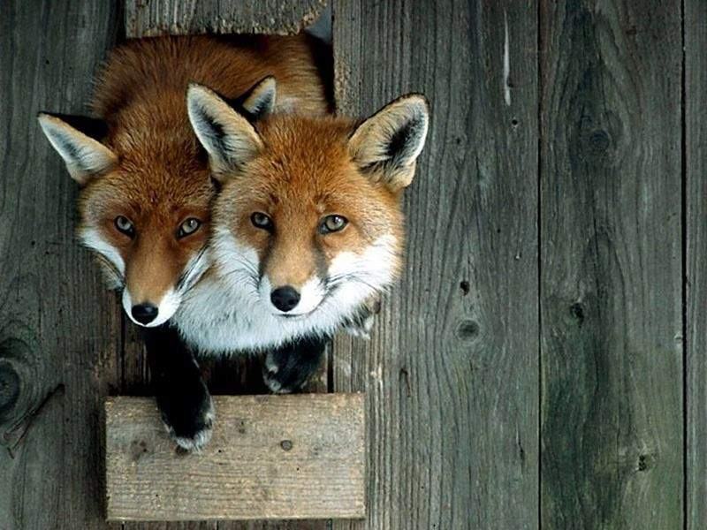
7. Lis plus de livres que l’an passé.

Slide 9
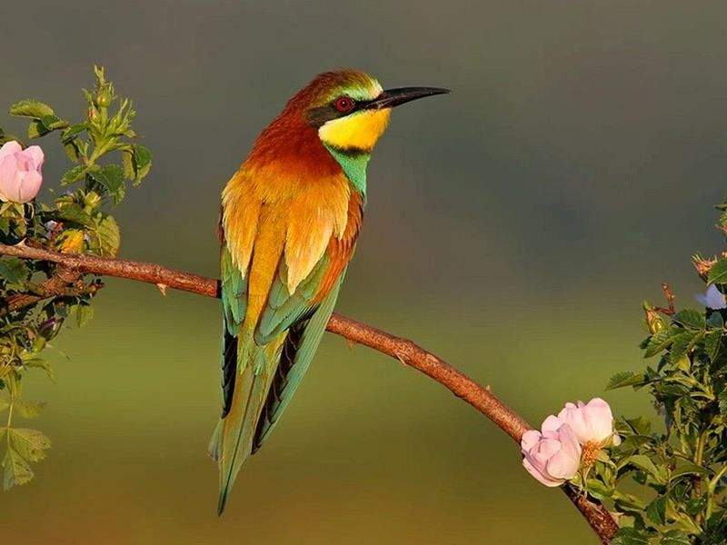
8. Regarde au ciel au moins une fois par jour pour te rendre compte de l’immensité et de la beauté du monde qui t’entoure.

Slide 10
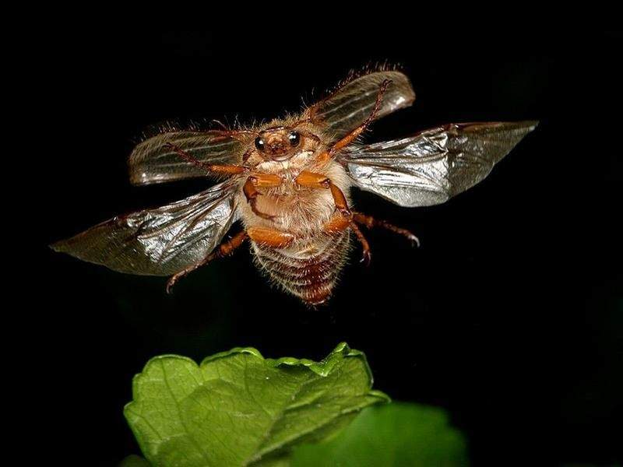
9. Rêve davantage lorsque tu es
éveillé.

Slide 11
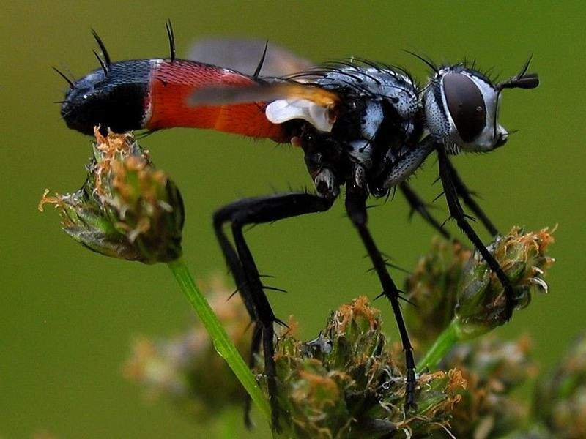
10. Alimente-toi du fruit des arbres et des plantes. Mange moins d’aliments industriels ou qui requièrent un sacrifice.

Slide 12
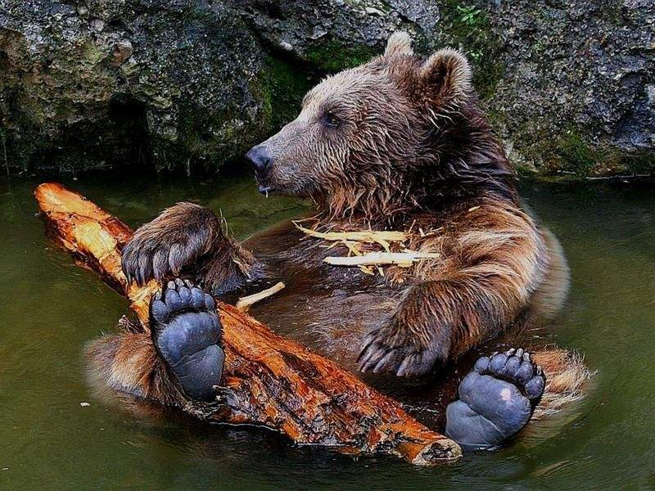
11. Mange des noix. Bois du thé vert, beaucoup d’eau et une coupe de vin par jour (consomme-la pour célébrer le merveilleux de la vie et fais-le en compagnie de quelqu’un que tu aimes).

Slide 13
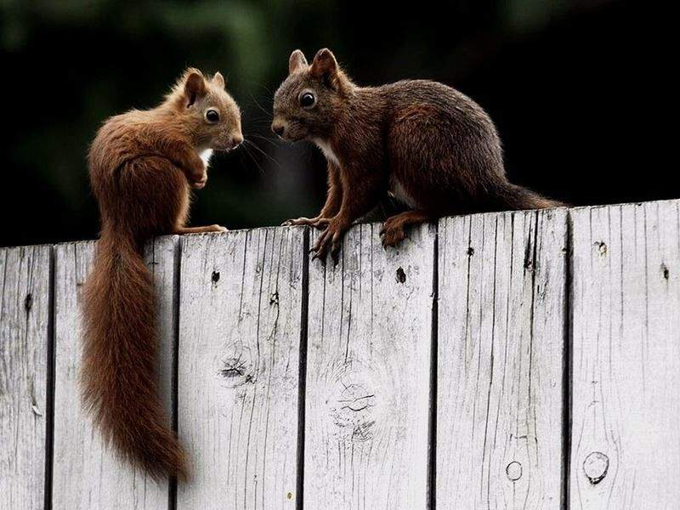
12. Essaie de faire rire d’autres personnes
chaque jour.

Slide 14
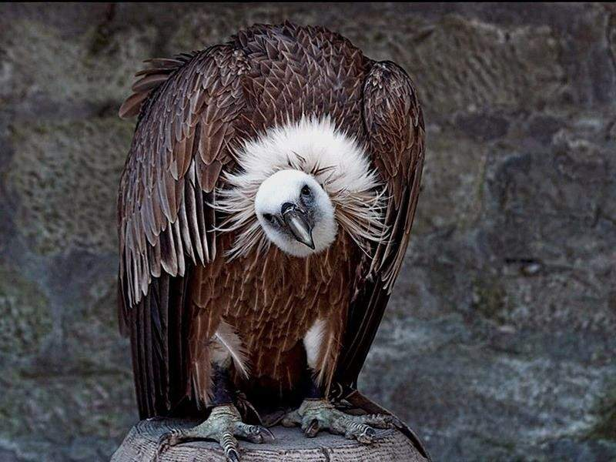
13. Élimine le désordre de ta maison, de ton auto, de ton bureau, de ton atelier, afin d’y laisser entrer des énergies nouvelles.

Slide 15
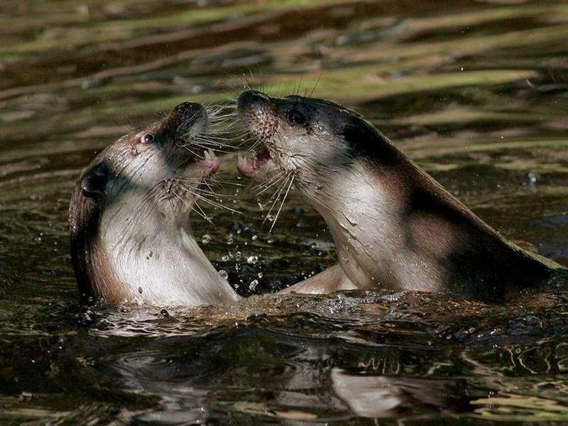
14. Ne gaspille pas ton temps en d’amers bavardages, choses du passé ou pensées négatives ou qui ne sont pas sous ton contrôle. Vaut mieux investir ton énergie dans le positif et le présent.

Slide 16
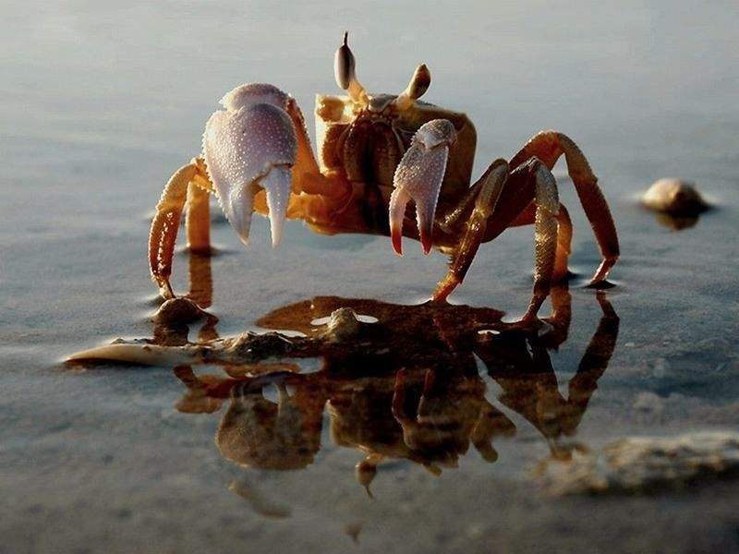
15. Rends-toi compte que la vie est une école et que tu es ici pour apprendre. Les problèmes sont des leçons qui vont et viennent et ce que tu apprends à travers eux te restera pour toute la vie.

Slide 17
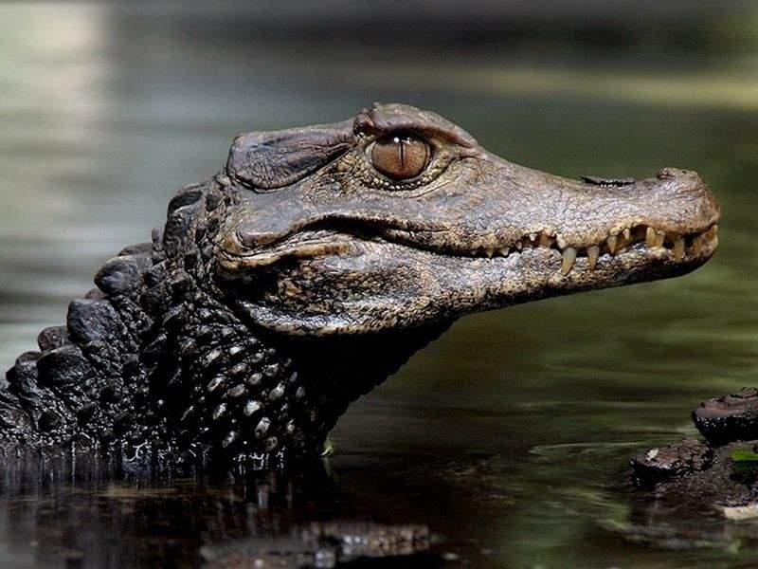
16. Déjeune comme un roi, dîne comme un prince et soupe comme un mendiant.

Slide 18
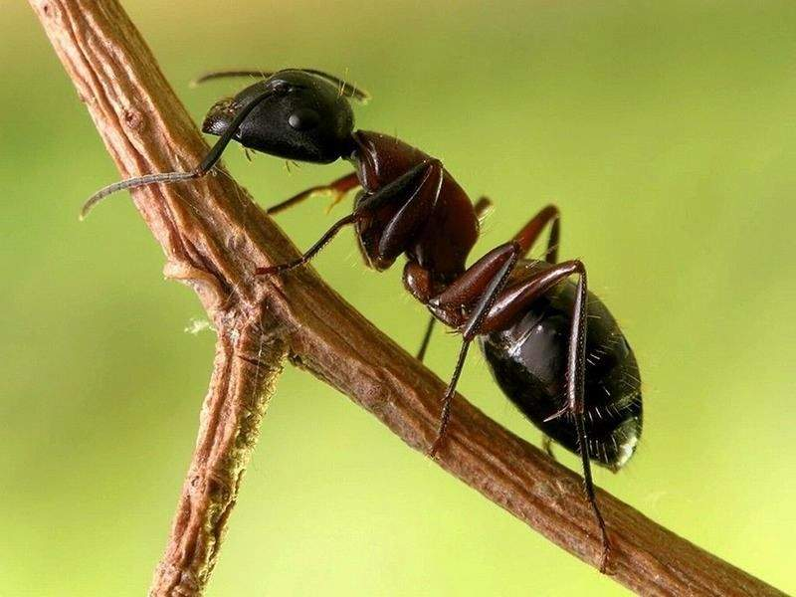
17. Souris et ris davantage.

Slide 19
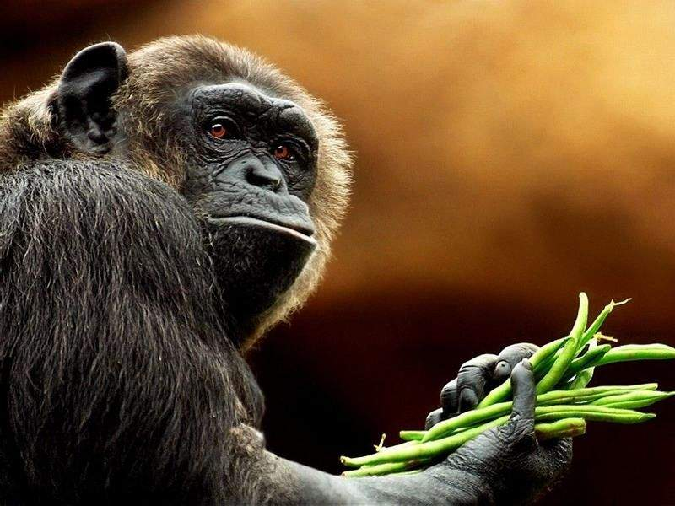
18. Ne laisse pas passer l’occasion d’embrasser ceux et celles qui l’apprécient.

Slide 20
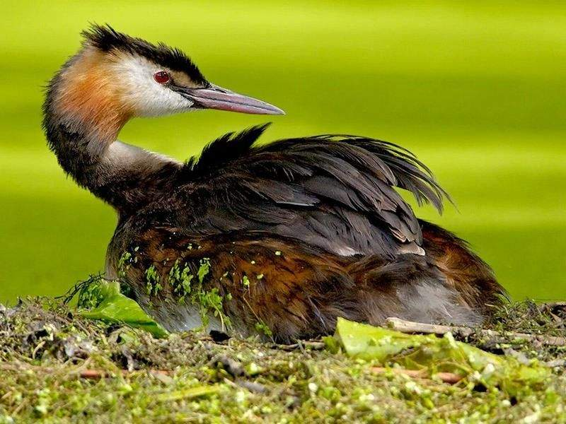
19. La vie est trop courte pour t’ennuyer ou détester quelqu’un.

Slide 21
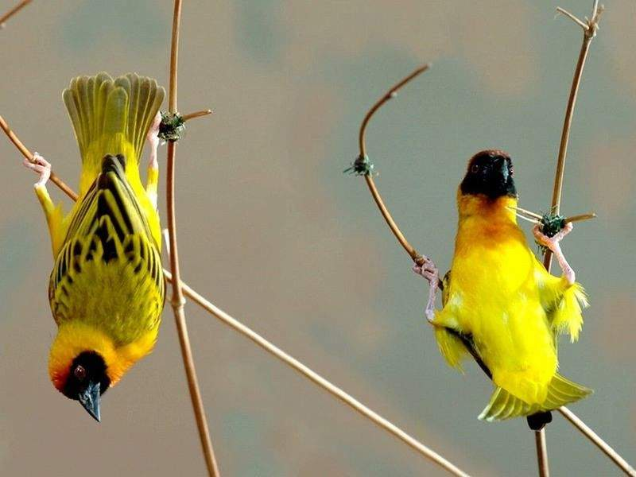
20. Ne te prends pas trop au sérieux.

Slide 22
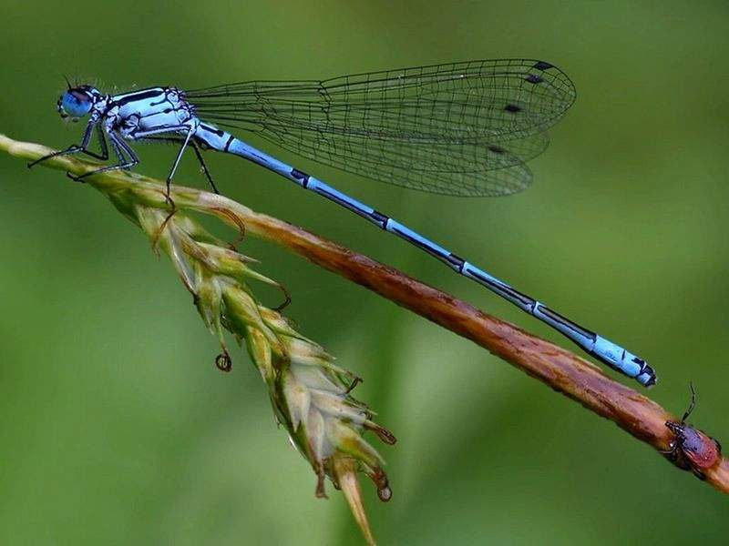
21. Il n’est pas nécessaire que tu gagnes toutes les discussions. Accepte de ne pas être d’accord et apprends des autres.

Slide 23
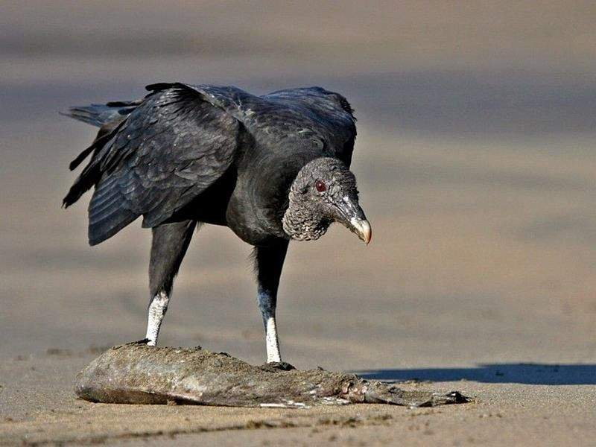
22. Fais la paix avec ton passé, ainsi tu ne ruineras pas ton présent.

Slide 24
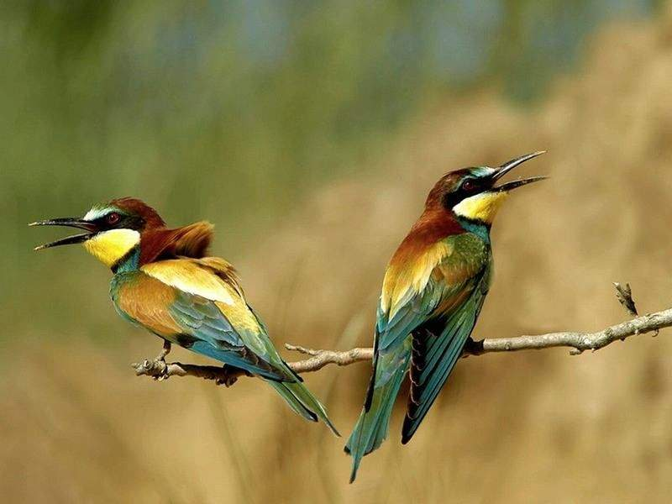
23. Ne compare pas ta vie avec celle des autres. Tu n’as pas idée du chemin qu’ils ont parcouru.

Slide 25
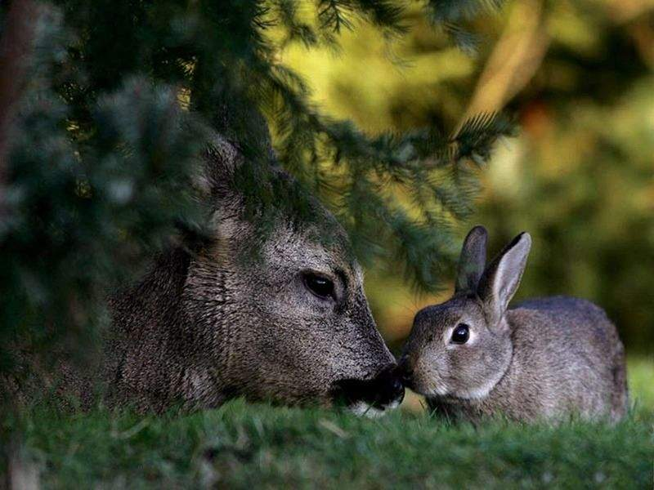
24. Personne n’est responsable de ton bonheur, sauf toi-même.

Slide 26
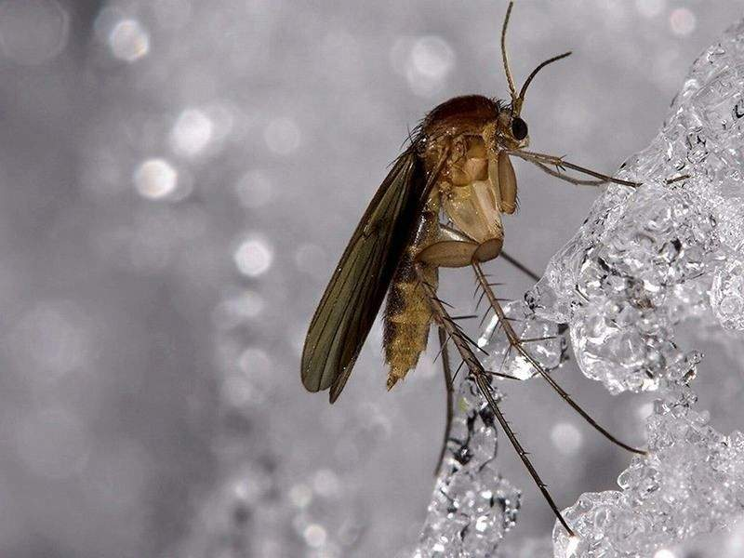
t
25. Rappelle-toi que tu n’as pas le contrôle sur ce qui t’arrive, mais bien sur ce que tu en fais.

Slide 27
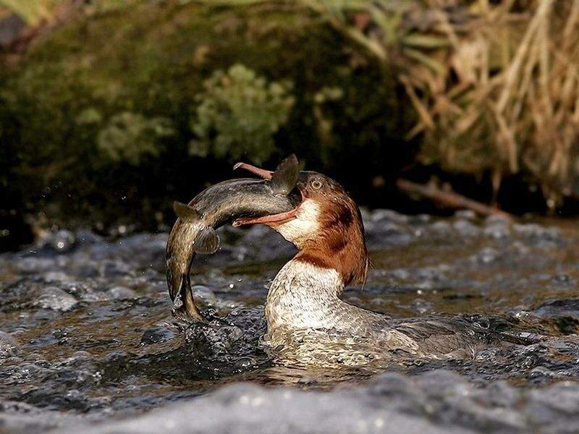
26. Apprends quelque chose de nouveau chaque jour.

Slide 28
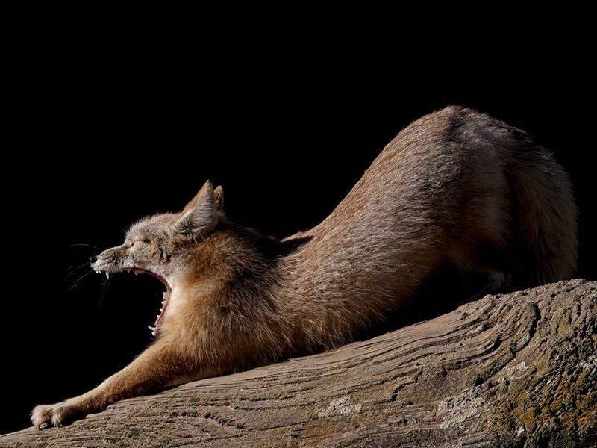
27. Ce que les autres pensent de toi n’est pas de ton ressort.

Slide 29
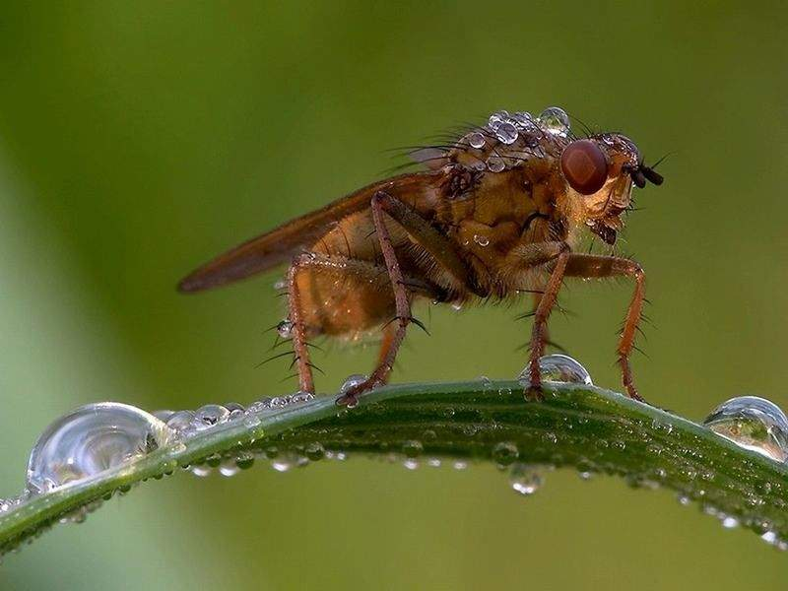
28. Apprécie ton corps et prends en soin.

Slide 30
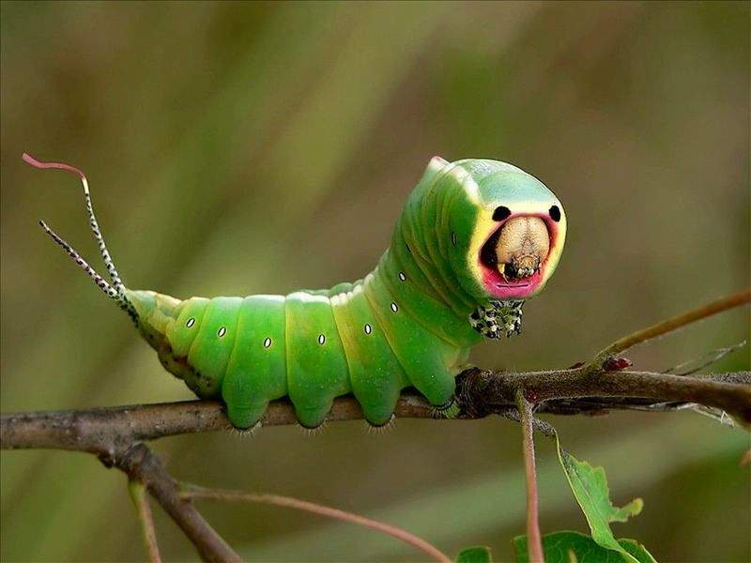
29. Peu importe que la situation soit bonne ou mauvaise, elle changera.

Slide 31
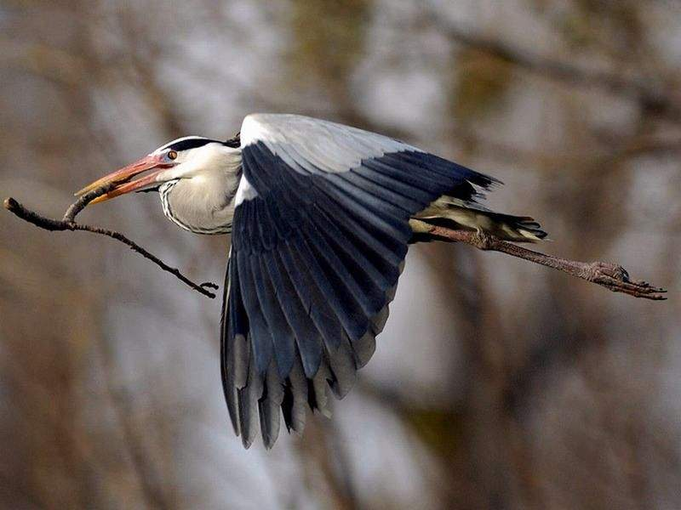
30. N’use pas tes forces. Ton travail ne prendra pas soin de toi quand tu seras malade. Tes proches, oui.

Slide 32
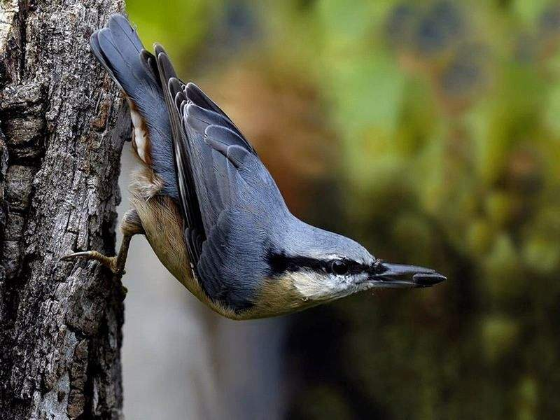
31. Défais-toi des choses qui ne te sont plus utiles, ni bonnes, ni amusantes.

Slide 33
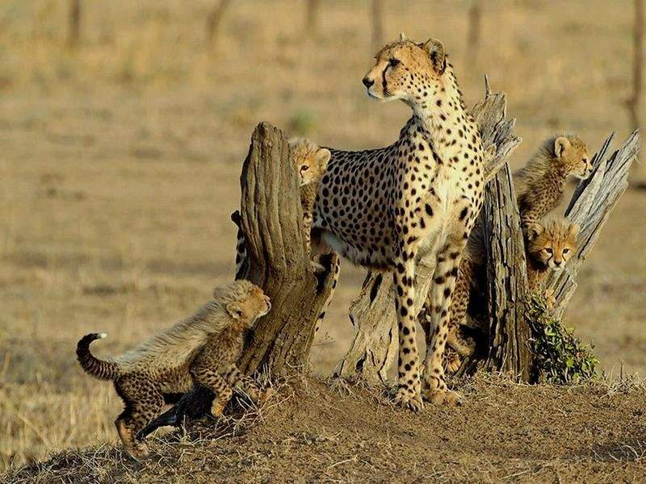
32. L’envie est une perte de temps. Tu as déjà tout ce qu’il te faut.

Slide 34
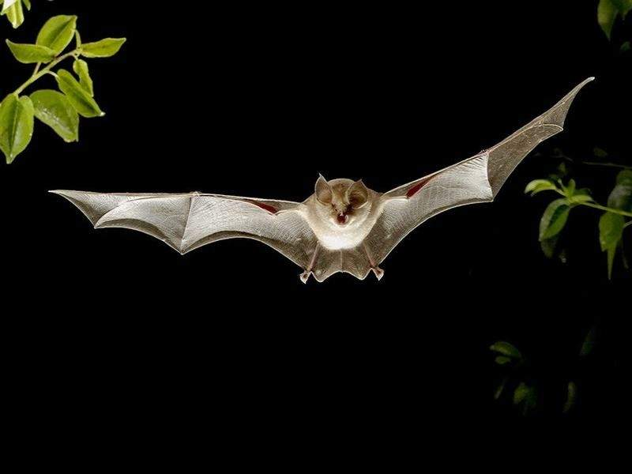
33. Le meilleur reste à venir.

Slide 35
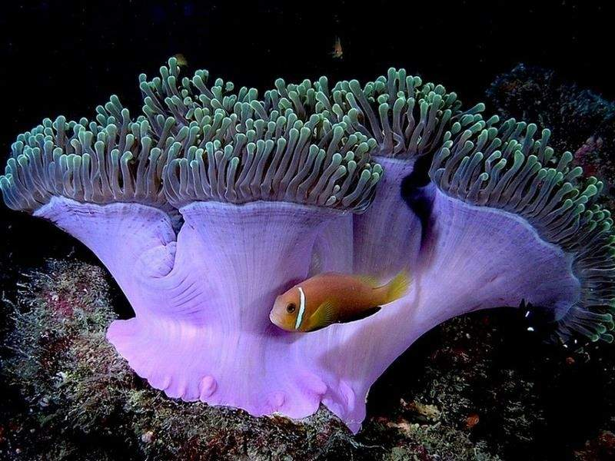
34. Peu importe comment tu te sens, lève-toi, habille-toi et vois ce qui se passe quitte à te recoucher.

Slide 36
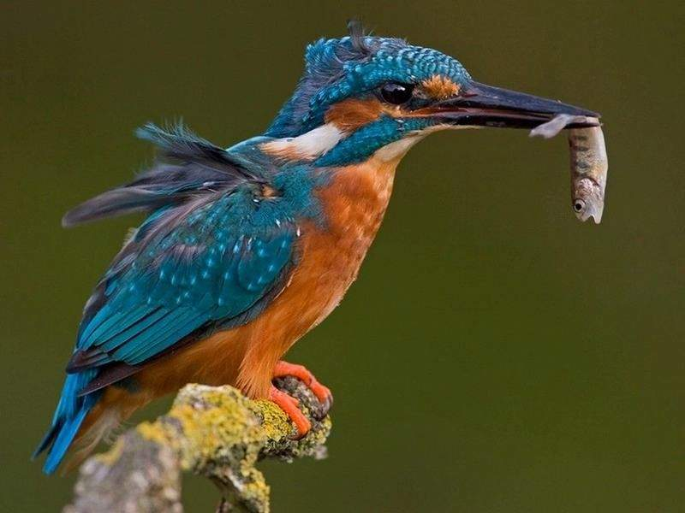
35. Profite de tes talents et fais en profiter les autres.

Slide 37
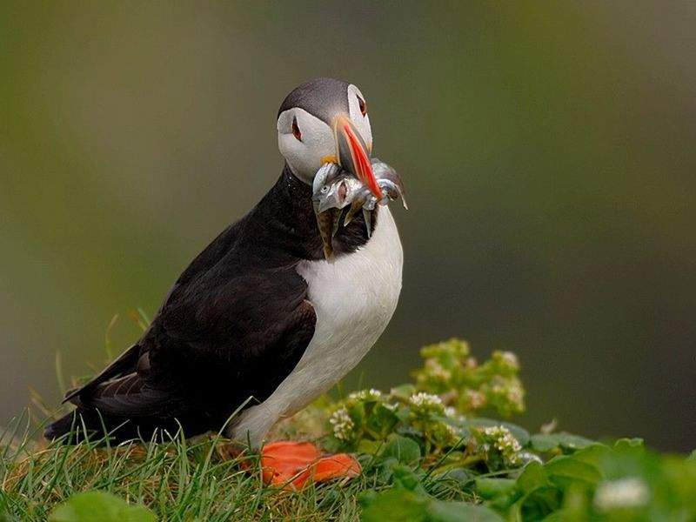
36. Appelle tes proches plus souvent et dis-leur que tu penses à eux.

Slide 38
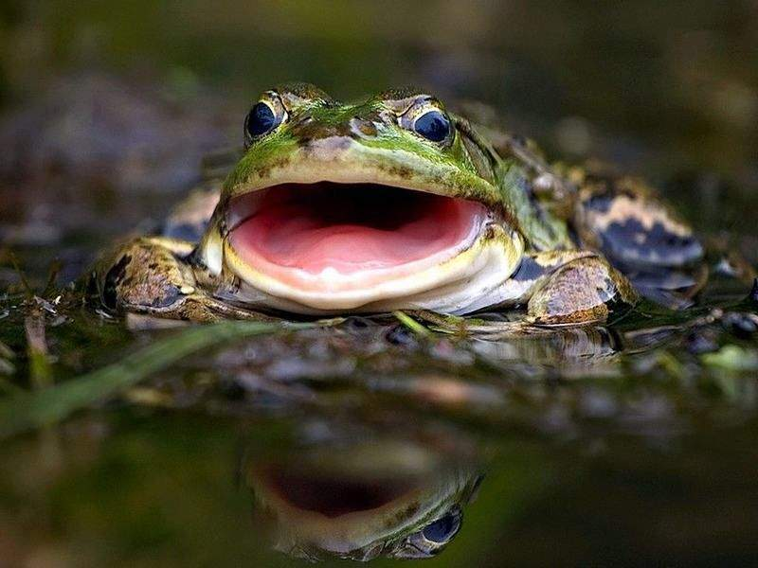
37. Chaque nuit, avant de te coucher, dis –toi: Je suis content de ce que j’ai réussi ou obtenu.

Slide 39
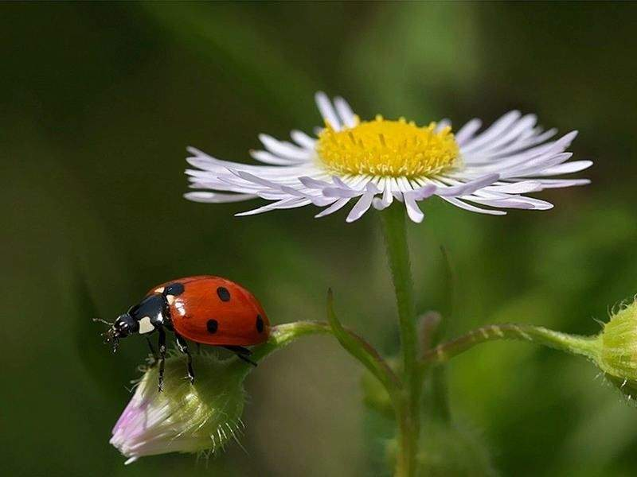
38. Souviens-toi qu’il y a de la beauté partout. Il suffit d’ouvrir les yeux.

Slide 40
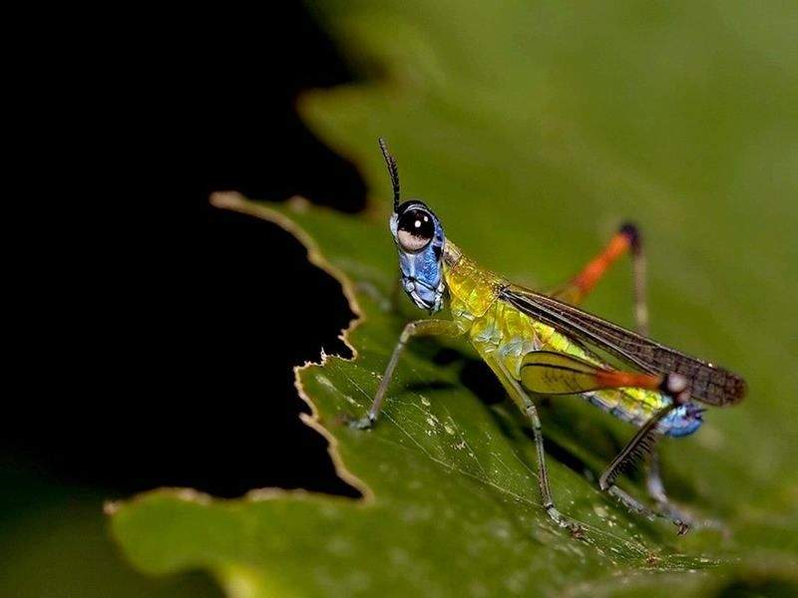
39. Profite du voyage de la vie. Dis-toi qu’il ne se présentera à toi qu’une fois.

Slide 41
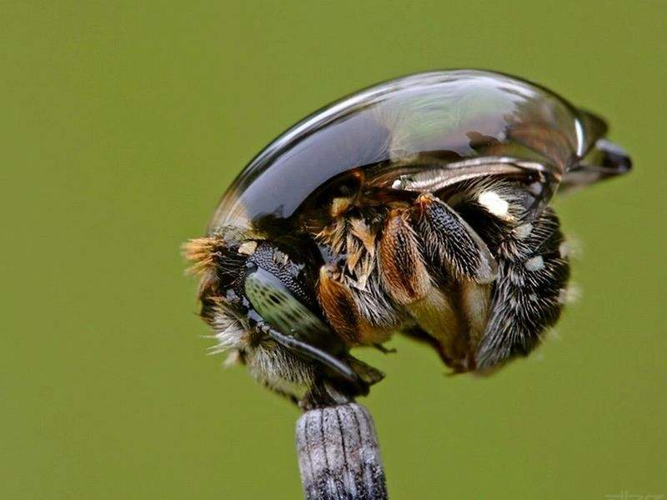
40. La vida es ahora.

Slide 42

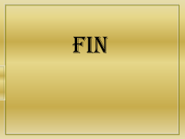
Avec nos salutations confraternelles et amicales

Slide 43
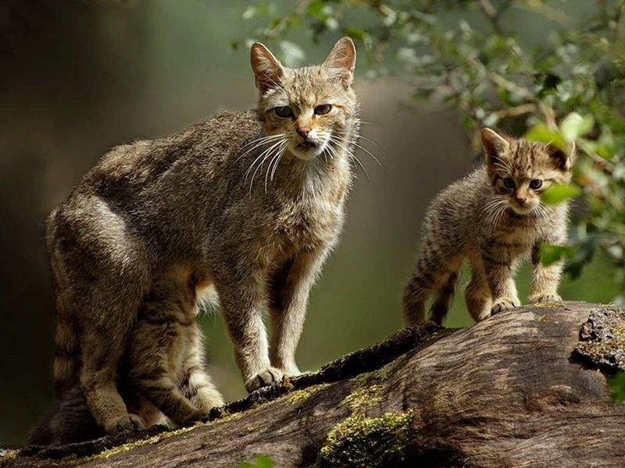
40. La vie c’est maintenant

Slide 44
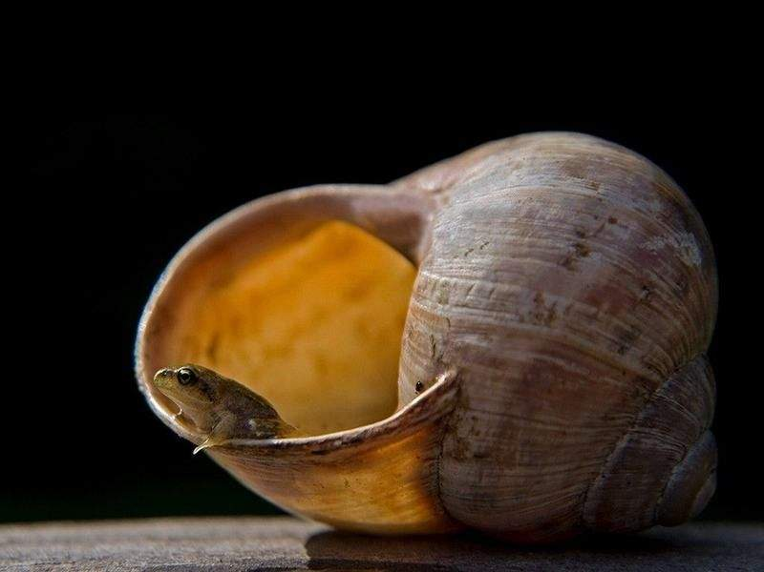
Ne te gêne pas pour envoyer ce message à qui pourrait en profiter.

